Slide 1
2. Øvelse: Analyser på netværksniveau
Alexander Gamerdinger
Department of Organization, Copenhagen Business School
E-mail: aga.ioa@cbs.dk
22 februar 2022

Slide 2
Netværkskomponenter

Slide 3
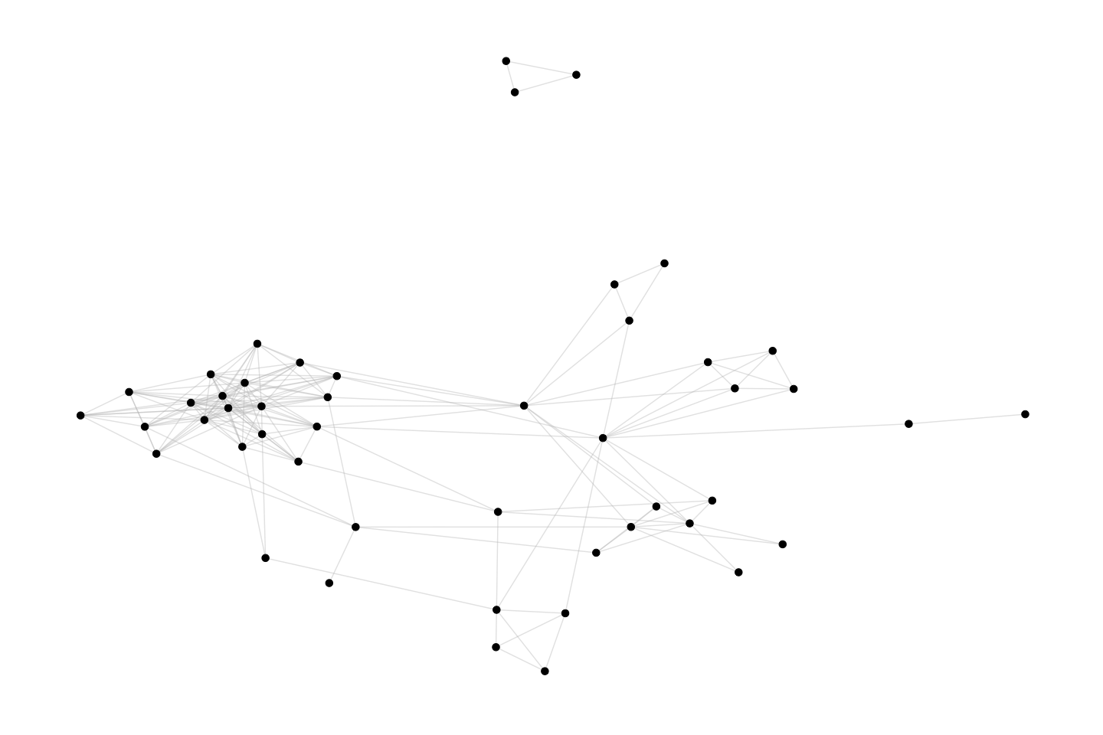
Hvordan udvælger man komponenter af et netværk?
eksempel fra EliteDB - netværk af politiske udvalg

Slide 4
components() funktion
# 1. Brug components() funktionen til at skære netværk i sine komponenter comp <- components(net2) # 2. Lad os kigge nærmere i comp objektet class(comp)
## [1] "list"
# med sapply, kan vi bruge en funktion på alle objekter i en liste sapply(comp, class)
## membership csize no ## "numeric" "numeric" "integer"
sapply(comp, length)
## membership csize no ## 48 2 1
# 3. For at udvælge de største komponenter af netværket, skal vi først lave en table() over comp$membership. Derefter laver vi table() objektet om til en data.table() tbl <- table(comp$membership) %>% data.table() tbl <- tbl %>% arrange(desc(N)) tbl$V1 <- as.numeric(tbl$V1) # Hvordan ser det ud? tbl
## V1 N ## 1: 1 45 ## 2: 2 3

Slide 5
decompose.graph() funktion
# 1. Brug decompose.graph() funktionen decomp <- decompose.graph(net2) # 2.Lad os udvælge den største komponent index <- tbl$V1[1] net_large <- decomp[[index]] # 3.Lad os udvælge den anden største komponent index1 <- tbl$V1[2] net_second <- decomp[[index1]] net_second
## IGRAPH e1b6e82 UNW- 3 3 -- ## + attr: name (v/c), weight (e/n) ## + edges from e1b6e82 (vertex names): ## [1] Socialistisk Folkeparti (Landsledelse) --Socialistisk Folkepartis gruppe (Folketingets medlemmer efter grupper) ## [2] Socialistisk Folkeparti (Landsledelse) --Socialistisk Folkepartis gruppe (Gruppeledelse) ## [3] Socialistisk Folkepartis gruppe (Folketingets medlemmer efter grupper)--Socialistisk Folkepartis gruppe (Gruppeledelse)

Slide 6
Sammenhængskraft i netværk

Slide 7
Densitet
Giver udtryk for hvor mange direkte relationer der er mellem aktørerne i et netværk (fortolkes som tæthed)
Densitet beregnes som forholdet mellem antallet af observede relationer (tælleren) og antallet af mulige relationer (nævneren)
Eksempel: Hvis densitet er 0.2, betyder det, at en aktør i netværket i gennemsnit er forbundet til 20% af netværkets øvrige aktører.
# densitet fra hele netværk net2 edge_density(net2)
## [1] 0.1640071
# største komponentens densitet edge_density(net_large)
## [1] 0.1838384
# Anden største komponentens densitet edge_density(net_large)
## [1] 0.1838384

Slide 8
Transitivitet
Transivitet angiver, i hvilket omfang netværket består af lukkede triader (kan fortolkes i %)
Netværk med høj transitivitet vil fremstå klumpet eller klynget i strukturen
# hele netværk transitivity(net2, type = "global")
## [1] 0.6294926
# støreste komponent transitivity(net_large, type = "global")
## [1] 0.6289042
# andet største komponent transitivity(net_second, type = "global")
## [1] 1

Slide 9
Afstand (stilængder)
Der findes typisk flere mulige veje til samme mål
Den korteste sti mellem to aktører i et netværk er givet ved afstanden
Man plejer at beregne afstande mellem aktører inden for hver komponent
Den gennemsnitlige afstand kan bruges som et mål for graden af et netværks sammenhæng
# afstanden mellem alle aktører - i matrix format dist <- distances(net_large) dist[1:3,1:3]
## Alternativet (ledelse) Alternativet (Folketingsgruppe) Ansaettelsesudvalget ## Alternativet (ledelse) 0 3 6 ## Alternativet (Folketingsgruppe) 3 0 3 ## Ansaettelsesudvalget 6 3 0
# gennemsnitlig afstand mean_distance(net_large)
## [1] 2.563636

Slide 10
Diameter
Diameter er et mål for at beregne størrelsen af et netværk.
Er udtryk for længden af den længste sti mellem to noder.
# Længden i antallet af forbindelser diameter(net2, directed = FALSE, weights = NA)
## [1] 6
# Hvilke noder er involveret? get_diameter(net2, directed = FALSE)
## + 6/48 vertices, named, from d741a0a: ## [1] Dansk Folkeparti (Hovedbestyrelse) ## [2] Dansk Folkeparti (Folketingsgruppe) ## [3] Folketingets Praesidium (Folketinget) ## [4] Socialdemokraternes gruppe (Gruppeledelse) ## [5] Folketingets Presseloge (Institutioner under Folketinget) (Medlemmer) ## [6] Folketingets Presseloge (Bestyrelse)

